Slide 1
GUIA TÉCNICO E FUNCIONAL
WA
WA
API OFICIAL
Notify Flow sem atalhos frágeis
Telegram · Gmail · filas · webhooks · tempo real
Tutorial, requisitos, arquitetura e histórias de usuário para notificações multicanal com consentimento.
TCC / MVP · 2026

Slide 2
DECISÃO ARQUITETURAL
O problema: notificar sem expor o número do administrador
A API oficial reduz o risco operacional; consentimento, qualidade e políticas continuam obrigatórios.
✓
WhatsApp Cloud API
!
WhatsApp Web (opcional)
CANAL DE CAMPANHA
MONITORAMENTO
Provedor oficial da Meta; templates aprovados iniciam conversas.
Sessão QR com whatsapp-web.js para acompanhar novas conversas.
Webhook registra mensagens, status e evidência de opt-in.
Não envia disparos, grupos ou templates de campanha.
Fila, retentativas e logs tornam a entrega auditável.
Resposta individual só após autorização explícita do contato.
Menor risco técnico não significa imunidade a bloqueios ou políticas.
Guardrail evita automatizar o número pessoal do administrador.
Gargalo resolvido: integração oficial + consentimento verificável + operação resiliente.
02

Slide 3
MATRIZ FUNCIONAL
Quatro canais, responsabilidades diferentes
Campanhas usam WhatsApp Cloud, Telegram e Gmail. O WhatsApp Web permanece isolado.
Canal | Saída | Entrada | Campanhas | Tempo real | Regra principal
WhatsApp Cloud | Meta /messages | Webhook | Sim · template | Webhook + Socket | Opt-in; fora da janela, template aprovado
Telegram | Bot API | Webhook | Sim · texto/menu/mídia | Socket.IO | Usuário inicia o bot e pode revogar
Gmail | SMTP | Sem inbox | Sim · texto/HTML | Logs | Permissão de e-mail separada
WhatsApp Web | Resposta individual | Eventos novos | Não | QR + Socket | Somente monitor; contato autorizado
Janela de 24 horas: quando aplicável, mensagens iniciadas pela empresa fora da janela exigem modelo aprovado pela Meta.
03

Slide 4
GOVERNANÇA
Papéis claros e consentimento por canal
O convite apresenta os termos; a autorização nasce da ação do titular dentro do canal.
ADMIN
Evidência mínima
Configura provedores, templates, grupos e campanhas; acompanha falhas e auditoria.
1
Convite e documentos aceitos
TITULAR
2
Comando dinâmico no canal
Aceita termos, autoriza ou revoga cada canal e consulta os próprios registros.
3
Identidade correlacionada sem duplicação
PROVEDOR
4
ConsentEvent com origem, data e ator
Meta, Telegram e Google aplicam políticas, limites e respostas de entrega.
Sem comando válido: a conversa pode ser monitorada, mas o destino continua fora das campanhas e respostas.
04

Slide 5
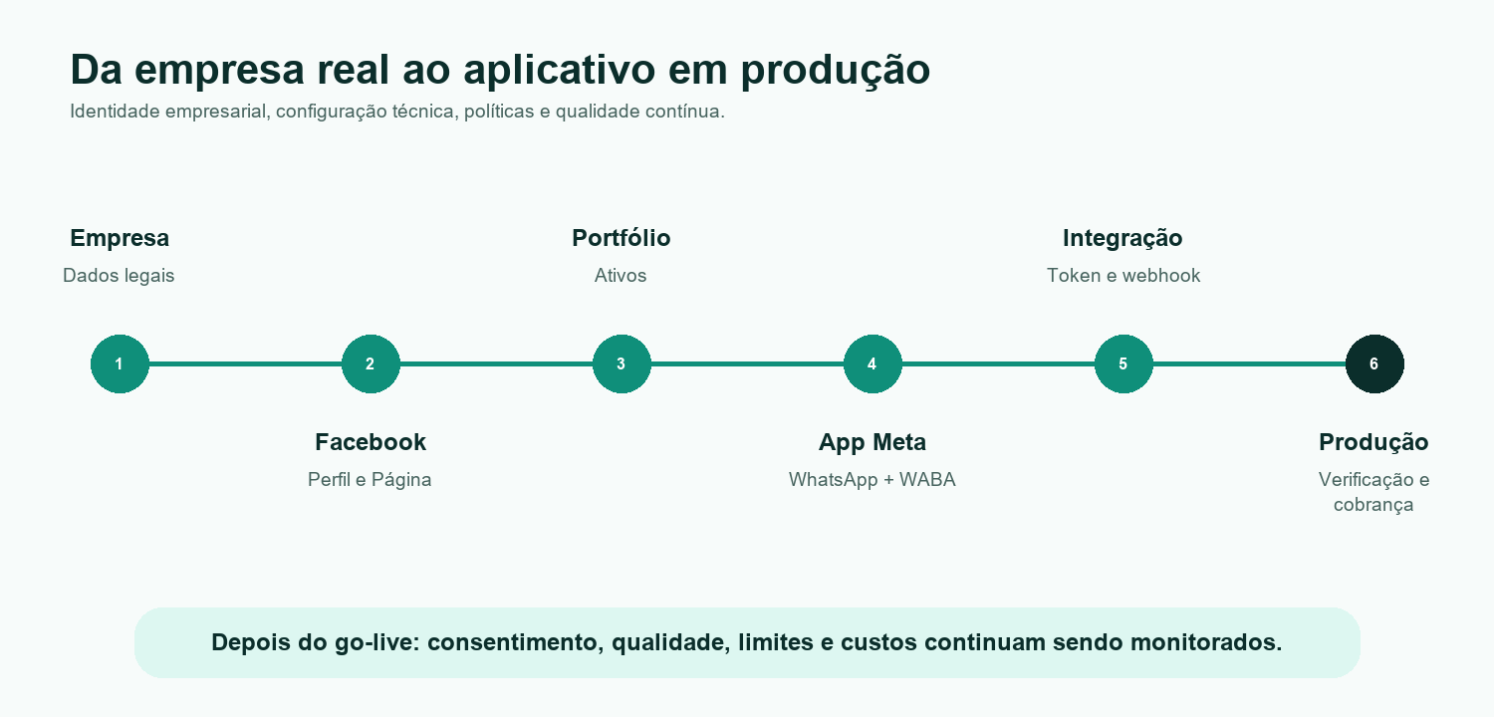
Página recomendada para identidade e anúncios; não é requisito técnico universal para a Cloud API.
05

Slide 6
META FOR DEVELOPERS
Do modo de teste ao go-live
Teste controlado primeiro; produção exige ativos corretos, políticas e qualidade contínua.
1
2
3
4
Teste
Integração
Produção
Escala
WABA e número de teste, destinatários autorizados, hello_world e webhooks de teste.
Phone Number ID, token, callback HTTPS, verify token e assinatura do webhook.
Número comercial, dados legais, política de privacidade, app ao vivo e permissões.
Verificação da empresa, qualidade, limites, cobrança e revisão contínua.
Webhook
Página e Business Portfolio
GET valida challenge/verify token; POST recebe eventos e valida x-hub-signature-256.
Use a Página para identidade/governança e associe os ativos ao portfólio comercial correto.
06

Slide 7
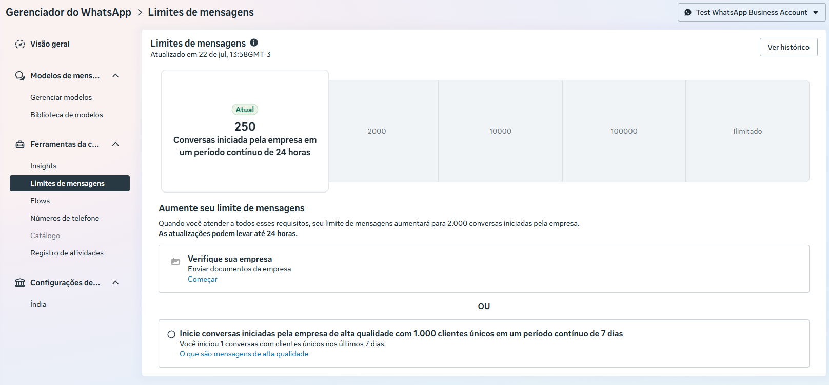
OPERAÇÃO META
Limites e custos são variáveis — monitore a conta real
Exemplo capturado em 22/07/2026: a tela da conta indicava 250 → 2 mil → 10 mil → 100 mil → ilimitado.
Leia assim
O nível exibido é específico da conta, do país e da data.
A Meta pode exigir empresa verificada ou volume qualificado para ampliar.
Preço depende de mercado e categoria da mensagem entregue.
Inclua infraestrutura, domínio, armazenamento, suporte e número comercial no TCO.
SEM PROMESSA DE CUSTO FIXO
07
Fontes: whatsappbusiness.com/products/platform-pricing · developers.facebook.com/docs/
07

Slide 8
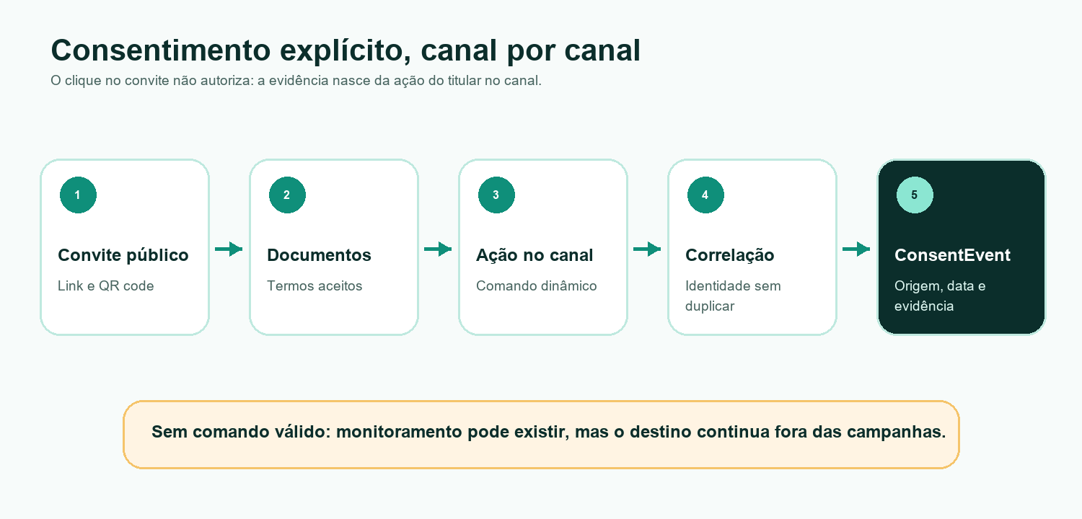
08

Slide 9
META TEMPLATES
Templates oficiais: cadastro amigável, payload montado pela API
Biblioteca inicial
Modelos fixos aparecem desde o primeiro uso e não podem ser excluídos. Novos nomes oficiais da Meta continuam editáveis pelo administrador.
verify_code_1 · pt_BR
Autenticação OTP. O parâmetro {{codigo}} alimenta body/button conforme o template aprovado.
jaspers_market_plain_text_v1
Exemplo de template sem parâmetros, em en_US, útil para validar a integração.
jaspers_market_order_confirmation_v1
Confirmação de pedido com nome, número e data em parâmetros posicionais.
Modelos adicionais
O formulário cria components/parameters sem exigir JSON do usuário final.
09

Slide 10
CONTEÚDO POR CANAL
O conteúdo respeita a capacidade de cada canal
WhatsApp Cloud
Nome oficial + idioma + components/parameters. Sem JSON manual e sem mensagem rápida global.
Telegram
Texto simples, imagem/vídeo por link validado e menus/submenus com botões e URLs.
Gmail
Texto ou HTML sanitizado. Permissão de e-mail é independente dos demais canais.
WhatsApp Web
Sem templates, grupos ou campanha. Apenas monitoramento e resposta individual autorizada.
TEMPLATE OBRIGATÓRIO NO GLOBAL
10

Slide 11
IDENTIDADE E PRIVACIDADE
/meu-perfil: acesso seguro e controle do titular
O mesmo código de seis dígitos pode chegar por e-mail, WhatsApp Cloud e Telegram — falhas são independentes.
1
2
3
4
5
Identificar
Gerar OTP
Entregar
Validar
Sessão
E-mail ou telefone normalizado
Criptográfico · HMAC · 10 min
Gmail + Cloud + Telegram
Até 5 tentativas
JWT de perfil + logs próprios
O titular consegue
Segurança aplicada
Editar dados sem expor outras pessoas.
Código não é persistido em texto puro.
Revogar e-mail/Telegram/WhatsApp separadamente.
Entrega em um provedor não depende do sucesso do outro.
Ver somente os próprios disparos e canais.
E-mail e telefone permanecem únicos no banco.
11

Slide 12
ORQUESTRAÇÃO
Campanhas: selecionar o público antes de montar a fila
Regra comum
Cada destinatário entra somente nos canais autorizados e com template compatível.
O resultado é agregado sem esconder falhas individuais.
Individual
Um contato; escolha explícita de templates e canais disponíveis.
Grupo
Lista autorizada; inelegíveis aparecem no log com motivo e atalho de correção.
Global
Todos os canais do mesmo usuário; exige um template por canal selecionado.
12

Slide 13
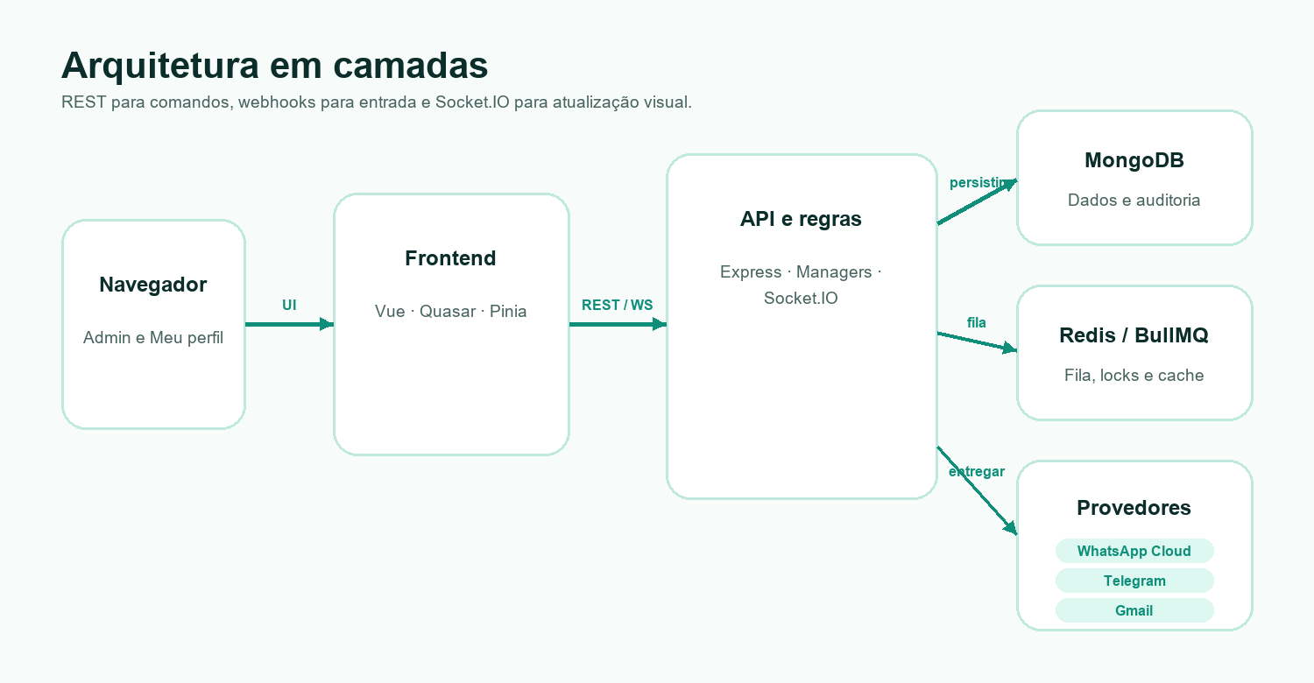
13

Slide 14
IMPLANTAÇÃO
.env, Docker Compose e Render Blueprint
Segredos são injetados; o código conhece nomes de variáveis, nunca tokens reais.
LOCAL
DEV
CLOUD
.env
docker-compose.yml
render.yaml
MONGODB_URI
frontend · Nginx
frontend público
REDIS_URL
api · Node/Express
api privado chamado api
JWT_SECRET
mongo:7
Render Key Value
PUBLIC_APP_URL
redis:7.4
MongoDB Atlas externo
TELEGRAM_* / WHATSAPP_* / GMAIL_*
volume da sessão WhatsApp Web
disco /app/.wwebjs_auth
Render usa Blueprint YAML (render.yaml), não XML. PUBLIC_APP_URL deve apontar para o domínio real do frontend.
14

Slide 15
CONTRATOS DE EXECUÇÃO
REST, webhook, Socket.IO e worker: cada interface tem um papel
COMANDO
EVENTO
EXECUÇÃO
REST
CRUD, configuração, campanhas, perfil e rotas autenticadas.
Webhook + Socket.IO
Provedor entra via HTTPS; o painel recebe atualização visual em tempo real.
Worker
BullMQ consome jobs, chama provedores, grava tentativa e consolida o resultado.
WEBHOOK ≠ WEBSOCKET
15

Slide 16
CONFIABILIDADE E AUDITORIA
Redis e BullMQ tornam o disparo uma operação recuperável
A resposta HTTP cria a intenção; o worker entrega cada destino e registra o que realmente ocorreu.
1
2
3
4
5
Enfileirar
Consumir
Tentar
Persistir
Notificar
Campanha vira jobs por contato/canal
Concorrência controlada no worker
Até 4 tentativas com backoff exponencial
MongoDB guarda estado, erro e requestId
Socket.IO atualiza painel e sino
5
4
2 s
60 s
jobs em paralelo
tentativas máximas
backoff inicial
sweep de pendências
Logs úteis: campaignId · jobId · contactId · channel · attempt · providerMessageId · status · error · timestamps
16

Slide 17
USER STORIES
Histórias de usuário orientam as regras, não só as telas
Resumo dos comportamentos que definem sucesso e segurança do produto.
TITULAR
TITULAR
TITULAR
“Quero autorizar e revogar cada canal separadamente.”
“Quero entrar em /meu-perfil e ver somente meus logs.”
“Quero vincular Telegram e WhatsApp sem criar duplicatas.”
ADMIN
ADMIN
ADMIN
“Quero configurar provedores sem um canal bloquear o outro.”
“Quero enviar para pessoa, grupo ou todos os canais autorizados.”
“Quero retentar falhas e explicar por que cada destino foi ignorado.”
WhatsApp Web: monitorar novas conversas e responder apenas contatos autorizados; nunca usar em campanha ou disparo em massa.
GUARDRAIL
17

Slide 18
NOTIFY FLOW
Integração oficial. Consentimento real. Entrega auditável.
API
OFICIAL
+
LGPD · FILAS · LOGS
Homologar Meta.
Publicar render.yaml.
Monitorar qualidade.

